Slide 1
Mathematik 10 Abels

Slide 2
${\left(x+5\right)}^{−2}=…$
$\frac{1}{x⋅x⋅x}=…$
$\frac{x^{−2}}{y^{−5}}=…$

Slide 3
Was ist eine 10er-Potenz ?

Slide 4
Ordne die Planeten nach
dem Abstand
dem Durchmesser
der Masse

Slide 5
Zehnerpotenzen
Bei der wissenschaftlichen Schreibweise schreibt man Zahlen als Produkt einer Zehnerpotenz und einer rationalen Zahl $r$ zwischen $1$ und $10$ ($1≤r<10$).
Beispiele:
$5,2⋅{10}^{6}=5 200 000$
$2⋅{10}^{−4}=0,000 2$
Kommaverschiebung um $6$
Kommaverschiebung um $−4$

Slide 6
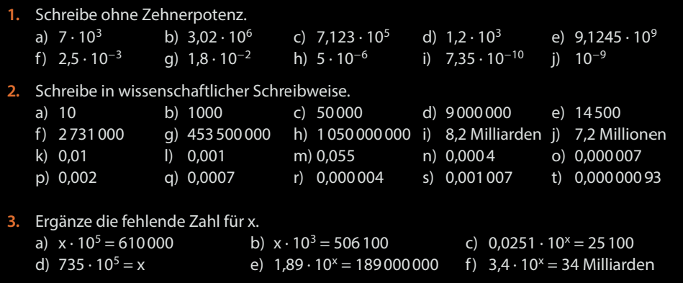
Fun13

Slide 7
Fun13

